Slide 1



一、关于考试题型
毛概课期末考试题型如下：
1.单选10题，每题2分，共20分。
2.多选5题，每题2分，共10分。
3.问答题4题，每题10分，共40分。
4.材料题2道，每题15分，共30分。
共计100分。

Slide 2
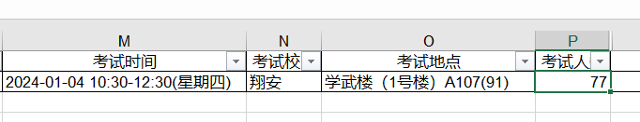
二、关于出题范围
1.客观题出题范围：在课堂派上传的各个章节的选择题
2.主观题出题范围：教材每章节后面的思考题；
缩小一点范围：第五章不出主观题

Slide 3
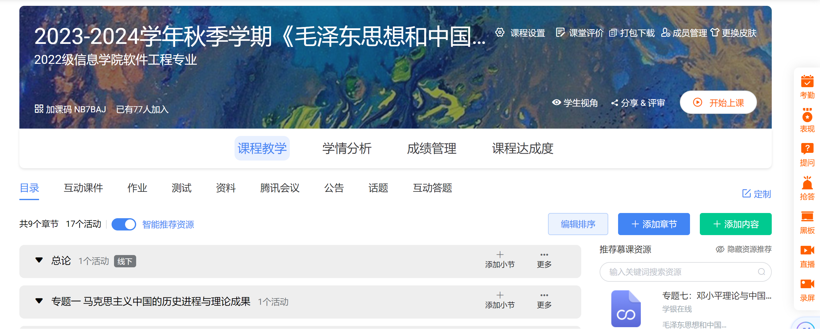
二、课堂派练习题
1.点进课堂派主页的测试

Slide 4
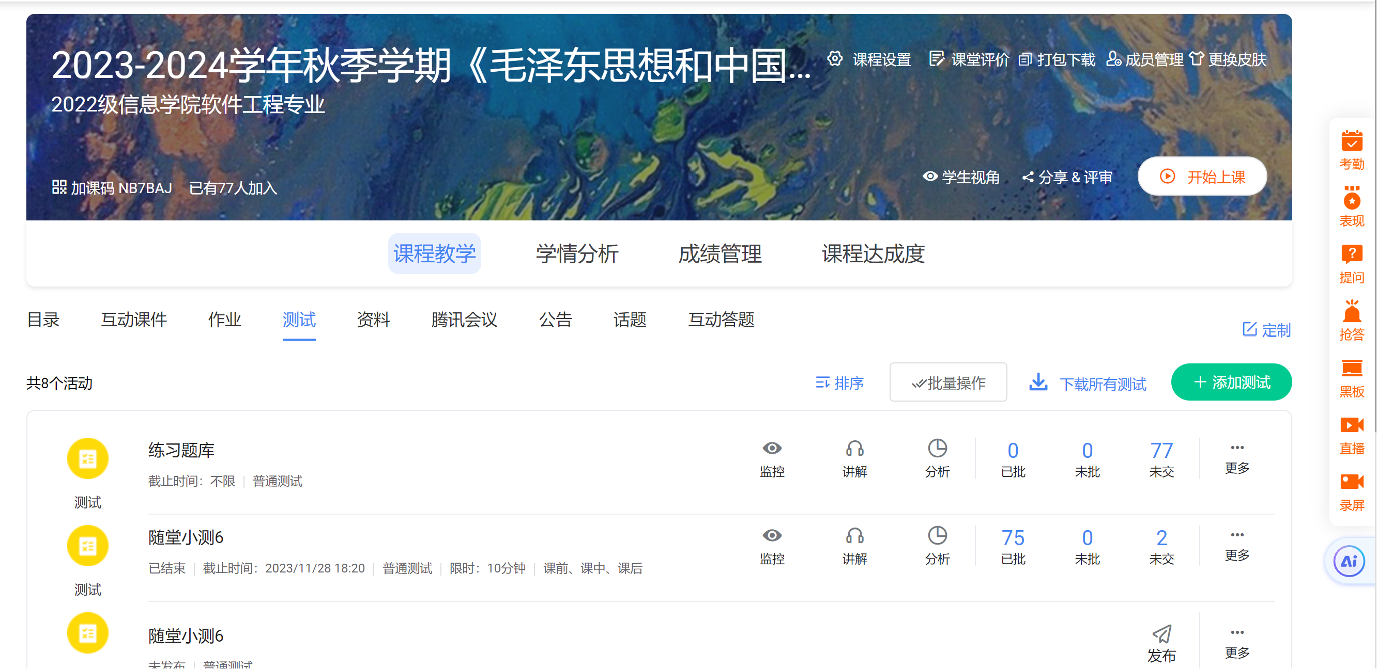
二、课堂派练习题
2.第一个就是练习题库啦（已发布）

Slide 5
读书报告提交事项：
电子版读书报告+查重报告于2023年1月3日前发至邮箱1052272670@qq.com
纸质版读书报告+查重报告于2023年1月4日考试当天提交
封面上写好组别

